Slide 1

Mô hình chuyển đổi số
quận Kiến An
CÔNG TY CỔ PHẦN CÔNG NGHỆ HINET VIỆT NAM
Người trình bày: Nguyễn Trọng Duy, Phó Tổng giám đốc

Slide 2
Nội dung
A
GIỚI THIỆU CÔNG TY
B
MÔ HÌNH CHUYỂN ĐỔI SỐ QUẬN KIẾN AN
01
Căn cứ pháp lý và mục tiêu
02
Các giải pháp trọng tâm
03
Các giải pháp chuyển đổi số

Slide 3
A. GIỚI THIỆU CÔNG TY

Slide 4
Giới thiệu chung
Tên công ty: Công ty Cổ phần Công nghệ HiNet Việt Nam
Tên tiếng Anh: Viet Nam HiNet Technology Joint Stock Company
Tên viết tắt: HiNet JSC
Đơn vị cấp: Sở Kế hoạch & Đầu tư thành phố Hà Nội
VP giao dịch: Tòa nhà CT4, KĐT Sudico, Nam Từ Liêm, Hà Nội
Điện thoại: (024) 858 73555 Email: info@hinet.com.vn
Website: www.hinet.com.vn
……………………………………………………………………………………………………………………………………………………………………………………………………………………………………………………………………….
Slogan hành động là “Trust to Success”, HiNET coi chữ “Tín”
(Uy tín, Trách nhiệm và Tin cậy) là kim chỉ nam trong mọi hành động
KHỐI CHÍNH PHỦ
KHỐI GIÁO DỤC
CHUYỂN
ĐỔI SỐ
KHỐI DOANH NGHIỆP
KHỐI
Y TẾ
Lĩnh vực hoạt động

Slide 5
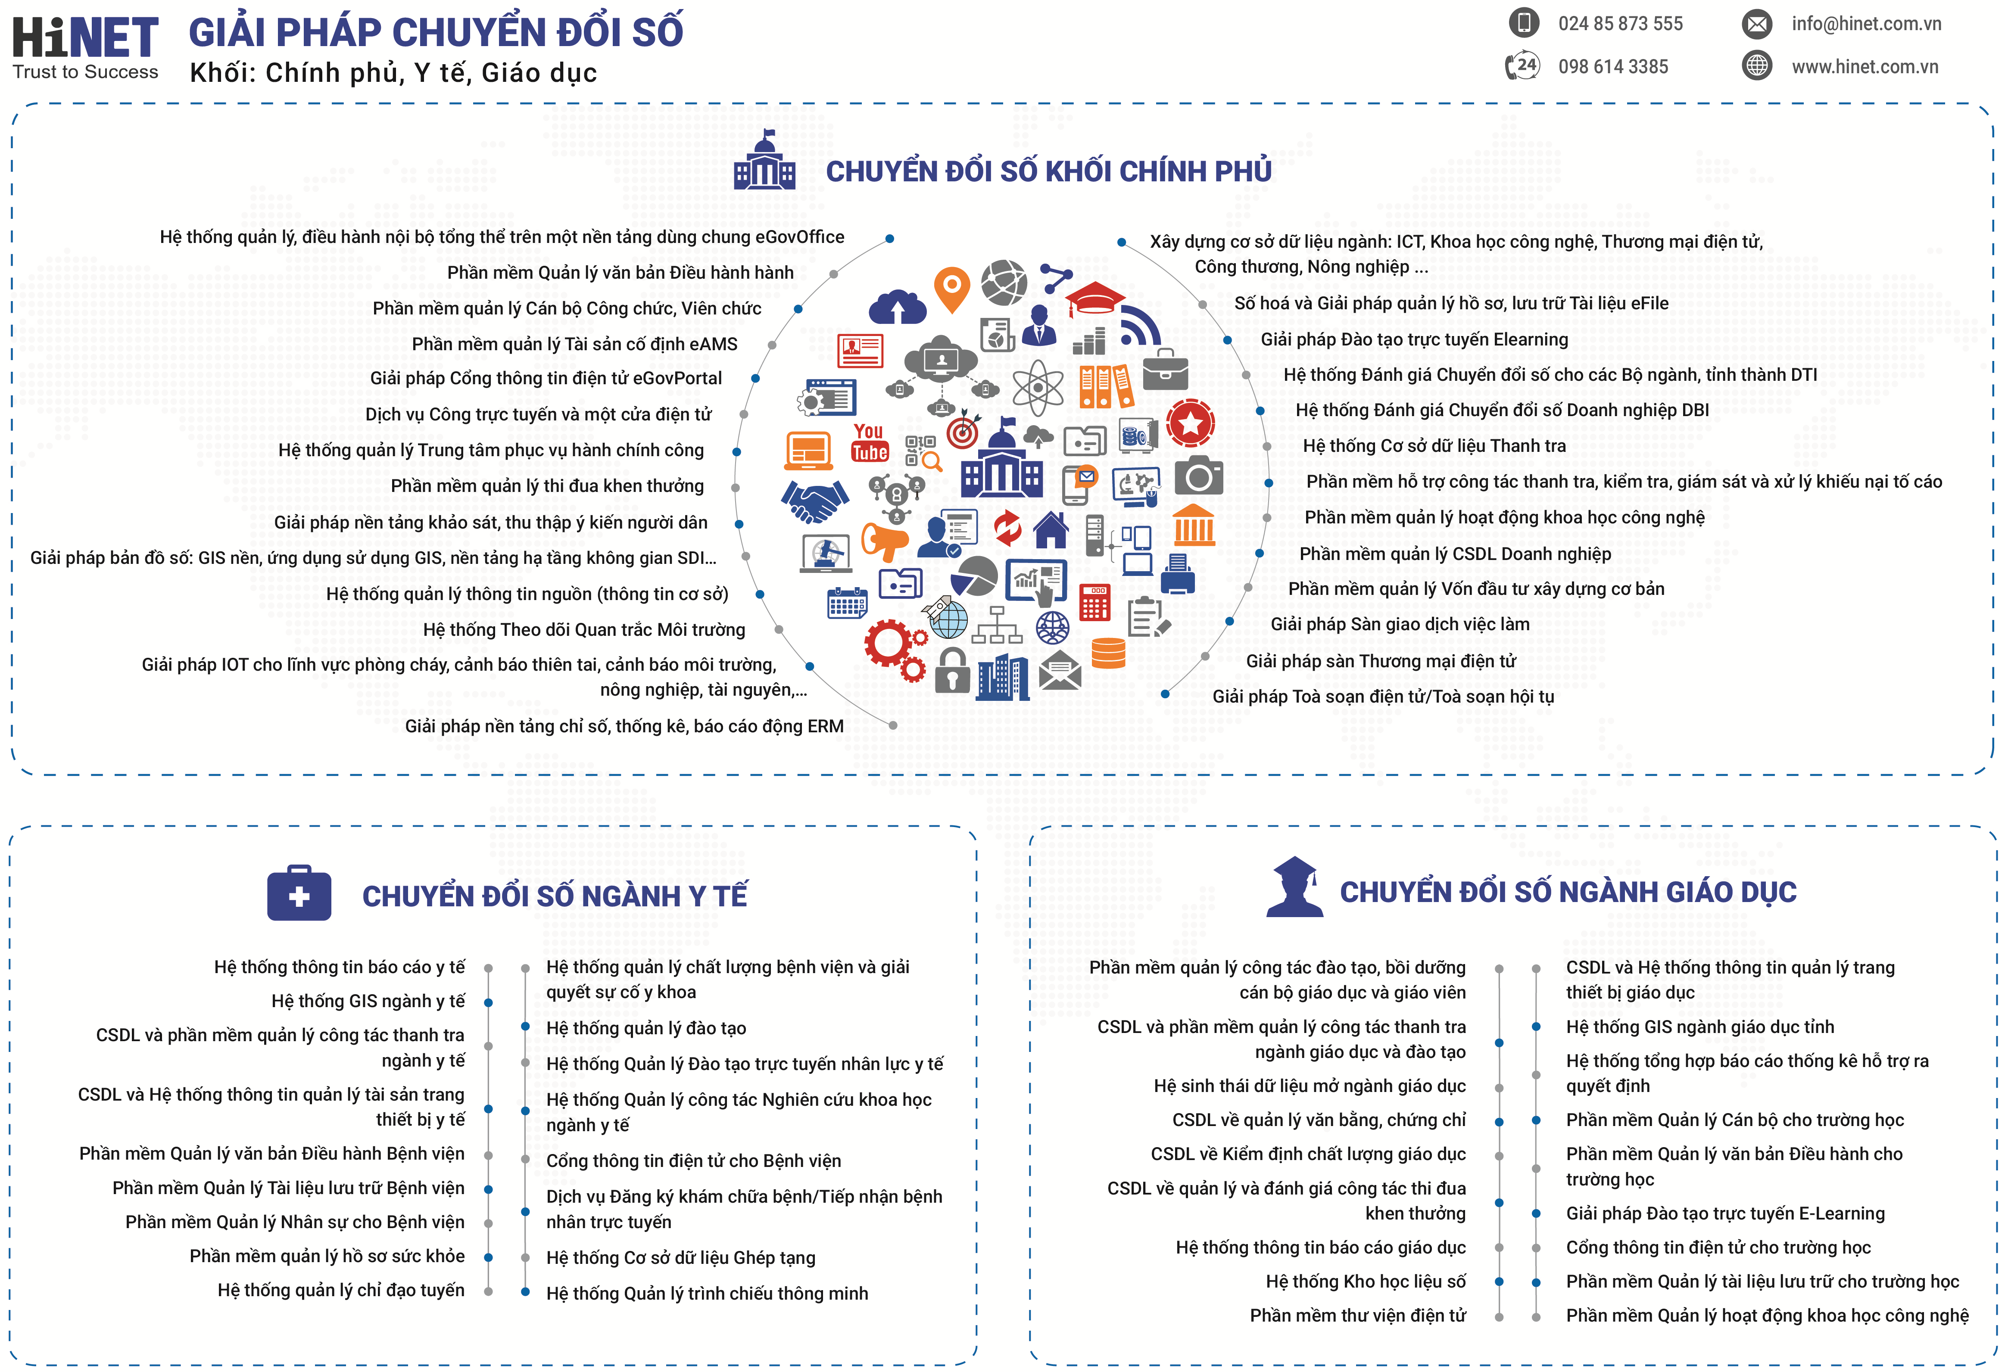

Slide 6

BỘ/ NGÀNH
TỈNH/ THÀNH PHỐ
Văn phòng Chính phủ
Văn phòng Quốc hội
Bộ Thông tin & Truyền thông
Bộ Công thương
Bộ Y tế
Bộ Tài nguyên & Môi trường
Bộ NN & PT Nông thôn
Bộ Công an
Bộ Tư Pháp
Bộ Tư lệnh Phòng không
Bộ Tài Chính
Bộ Kế hoạch và Đầu tư
Bộ Xây dựng
Ban Cơ yếu Chính Phủ
Đài tiếng nói Việt Nam
Thông tấn xã Việt Nam
…
TP Hà Nội
TP Hồ Chí Minh
Hà Giang
Yên Bái
Thái Nguyên
Bắc Giang
Hưng Yên
Ninh Bình
Thanh Hóa
Nghệ An
Hà Tĩnh
Quảng Trị
Quảng Nam
Đắk Nông
Hậu Giang
Cần Thơ
Bắc Kạn
…

Slide 7
KHỐI Y TẾ/ GIÁO DỤC
Bộ Y tế
Bệnh viện Mắt Trung ương
Bệnh viện Nhi Trung ương
Bệnh viện Chợ Rẫy
Bệnh viện Từ Dũ
Bệnh viện Đa khoa tỉnh Ninh Bình
Bệnh viện Tim Hà Nội
Bệnh viện Ung bướu Hà Nội
Bệnh viện Đa khoa Hà Nội
Bệnh viện Sản Nhi Yên Bái
Hội Nhãn khoa Việt Nam
Bệnh viện Chấn thương Chỉnh hình Nghệ An
Học viện An ninh Nhân dân
Học viện Tài chính
Đại học Thái Nguyên
Viện Khoa học Lâm nghiệp Việt Nam
Tổ hợp Giáo dục Langmaster

Slide 8

Dự án khối Bộ/ Ngành
BỘ THÔNG TIN VÀ TRUYỀN THÔNG
DỰ ÁN ĐÃ TRIỂN KHAI CHO CỤC TIN HỌC HÓA
Hệ thống Đánh giá mức độ CĐS của các Bộ, ngành, địa phương
Hệ thống phần mềm phục vụ thu thập, tổng hợp dữ liệu về đánh giá dịch vụ công trực tuyến
Hệ thống quản lý điều hành tác nghiệp
Cổng thông tin Hội đồng Giám đốc CNTT Quốc gia
Cổng thông tin điện tử AITA
Hệ thống eLearning
Hệ thống báo cáo động ERM
Phần mềm quản lý dự án đầu tư
DỰ ÁN ĐÃ TRIỂN KHAI CHO VP BỘ, VỤ CNTT, VỤ QLDN
Chuẩn hóa dữ liệu và xây dựng hệ thống quản lý thông tin dữ liệu về doanh nghiệp công nghệ thông tin
Tạo lập, chuyển đổi, chuẩn hóa dữ liệu thông tin về sản phẩm, dịch vụ CNTT Việt Nam
Hệ thống CSDL Công nghiệp ICT Make in Việt Nam
Xây dựng hệ thống Cơ sở dữ liệu Thanh tra Bộ
Hệ thống Đánh giá mức độ Chuyển đổi số Doanh nghiệp BDI
DỰ ÁN ĐÃ TRIỂN KHAI CHO THANH TRA BỘ
Phần mềm hỗ trợ công tác thanh tra, kiểm tra, giám sát và xử lý khiếu nại tố cáo
Xây dựng Nền tảng số phục vụ công tác quản lý nhà nước của Thanh tra Bộ Thông và Truyền thông

Slide 9
Dự án khối Bộ/ Ngành
BỘ CÔNG THƯƠNG
Chuẩn hóa, tích hợp các thủ tục hành chính Bộ Công thương kết nối Một cửa quốc gia
Số hóa các thủ tục hành chính Bộ Công thương kết nối Một cửa quốc gia
Xây dựng Giải pháp hỗ trợ giải quyết tranh chấp trực tuyến cho hệ thống TMĐT tại Việt Nam
Xây dựng Giải pháp Tổng thể thí điểm Quốc gia Bảo vệ người tiêu dùng trong TMĐT
Phần mềm Quản lý CSDL Thanh tra
Hệ thống Sổ tay hướng dẫn
DVC trực tuyến và một cửa điện tử cho Cục Xuất nhập khẩu; Cục KHCN
Hệ thống Quản lý hoạt động TMĐT
Hệ thống Dịch vụ Khai báo Hóa chất
Trang thông tin điện tử EVFTA
Xây dựng Cổng Xúc tiến Thương mại Việt Nam
Phần mềm Quản lý Tài liệu trong cách mạng 4.0
Xây dựng Ứng dụng mobile hỗ trợ Hoạt động TMĐT

Slide 10
Dự án khối Bộ/ Ngành
DỰ ÁN ĐÃ TRIỂN KHAI CHO BỘ Y TẾ
Nâng cấp Cổng thông tin điện tử Bộ Y tế
Phần mềm Quản lý Tiêm chủng mở rộng
Phần mềm Quản lý Y tế Phường xã
Phần mềm Quản lý Dịch bệnh
DỰ ÁN ĐÃ TRIỂN KHAI CHO CÁC BỘ/ NGÀNH KHÁC
Nâng cấp Hệ thống mạng đấu thầu Quốc gia (Bộ KH&ĐT)
Xây dựng Portal Cục Thu thập dữ liệu & Ứng dụng CNTT thống kê (Bộ KH&ĐT))
Cổng thông tin điện tử Viện Hàn lâm và Khoa học Công nghệ Việt Nam
Cung cấp thiết bị và phần mềm Báo điện tử Đại biểu Nhân dân (Văn phòng Quốc hội)
Xây dựng Cổng thông tin đa phương tiện (Văn phòng Chính phủ)
Xây dựng một số Dịch vụ công trực tuyến (Bộ Giao thông vận tải)
Bảo trì, vận hành Trang thông tin điện tử về tài sản nhà nước (Bộ Tài chính)
Xây dựng ứng dụng GIS tích hợp bộ chỉ số đô thị Quốc gia (Cục phát triển đô thị, Bộ Xây Dựng)
Nâng cấp Phần mềm Thống kê ngành Tư pháp (Bộ Tư pháp)
Hệ thống quản lý chương trình, phiên họp, kỳ họp của Quốc hội (Văn phòng Quốc hội)
Phần mềm Quản lý Hoạt động Khoa học Công nghệ (Bộ Công an)
Ứng dụng GIS trong xây dựng Hệ thống điều hành, tác chiến, cảnh báo cháy (Bộ Công an)
Hệ thống quản lý Thông tin Tư liệu (Thông tấn Xã Việt Nam)
Cung cấp hệ thống Search Engine cho công tác phân loại tài liệu (Thông tấn Xã Việt Nam)
Xây dựng Cổng thông tin điện tử VOV Giao thông (Đài tiếng nói Việt Nam)
DỰ ÁN ĐÃ TRIỂN KHAI CHO BỘ TÀI NGUYÊN VÀ MÔI TRƯỜNG
Hệ thống thu phí môi trường tự động
Hệ thống công bố chất lượng môi trường
Hệ thống thông tin quan trắc môi trường, ứng dụng GIS trong quan trắc, cảnh báo chỉ số các thành phần môi trường

Slide 11
Dự án khối Tỉnh/ Thành phố
DỰ ÁN ĐÃ TRIỂN KHAI CHO TỈNH QUẢNG TRỊ
Xây dựng Hệ thống Cổng Thông tin điện tử Tỉnh ủy Quảng Trị
Hệ thống Văn bản Điều hành
Hệ thống Thư điện tử
DỰ ÁN ĐÃ TRIỂN KHAI CHO TỈNH BẮC GIANG
Xây dựng Sàn Giao dịch TMĐT tỉnh Bắc Giang
Xây dựng Cơ sở dữ liệu ngành Công thương
Xây dựng CSDL GIS Nông nghiệp tỉnh Bắc Giang
Cung cấp hệ thống phần mềm bản đồ Khu công nghiệp tỉnh
Xây dựng Trang thông tin Khuyến công và Xúc tiến thương mại Bắc Giang
Xây dựng hệ thống đánh giá mức độ chuyển đổi số PDTI
DỰ ÁN ĐÃ TRIỂN KHAI CHO CÁC TỈNH/ THÀNH KHÁC
Xây dựng hệ thống đánh giá mức độ chuyển đổi số PDTI (TP.Hồ Chí Minh; Bắc Giang; Ninh Bình; Yên Bái; Thái Nguyên; Thanh Hóa; Quảng Nam)
Xây dựng ứng dụng GIS nền địa lý dùng chung cấp tỉnh: Bắc Ninh; Đồng Tháp; Vĩnh Long
Xây dựng Ứng dụng và cơ sở dữ liệu GIS ngành viễn thông (TP.Hà Nội; Vĩnh Long; Tuyên Quang)
Xây dựng Hệ thống Quản lý một cửa điện tử (Thái Nguyên)
Nâng cấp hệ thống một cửa điện tử, một cửa liên thông (Hà Giang)
Xây dựng Sàn giao dịch việc làm tỉnh Hưng Yên (Hưng Yên)

Slide 12
Dự án Y tế - Giáo dục
DỰ ÁN ĐÃ TRIỂN KHAI CHO BỘ Y TẾ
Nâng cấp Cổng thông tin điện tử Bộ Y tế
Phần mềm Quản lý Tiêm chủng mở rộng
Phần mềm Quản lý Y tế Phường xã
Phần mềm Quản lý Dịch bệnh
DỰ ÁN ĐÃ TRIỂN KHAI CHO BỆNH VIỆN NHI TRUNG ƯƠNG
Xây dựng phần mềm Chỉ đạo tuyến
Cung cấp phần mềm quản lý Đào tạo
Cung cấp phần mềm quản lý Khoa học
Phần mềm Quản lý Hồ sơ Sức khỏe
DỰ ÁN ĐÃ TRIỂN KHAI CHO BỆNH VIỆN MẮT TRUNG ƯƠNG
Cổng thông tin điện tử VNIO
Phần mềm Quản lý văn bản điều hành
Phần mềm Quản lý Đào tạo
Phần mềm Quản lý Đề tài nghiên cứu khoa học
Phần mềm Quản lý Hồ sơ sức khỏe cán bộ
Hệ thống Trình chiếu thông minh
Dịch vụ Đăng ký khám chữa bệnh trực tuyến
Trang tin Hội nghị ngành Nhãn khoa Việt Nam VOS
DỰ ÁN ĐÃ TRIỂN KHAI CHO BỆNH VIỆN ĐA KHOA TỈNH NINH BÌNH
Xây dựng Cổng thông tin điện tử Bệnh viện Đa khoa tỉnh Ninh Bình
Hệ thống quản lý văn bản và điều hành
Hệ thống Thư điện tử
DỰ ÁN ĐÃ TRIỂN KHAI CHO CÁC BỆNH VIỆN KHÁC
Phần mềm Chỉ đạo tuyến (BV Tim Hà Nội)
Phần mềm Quản lý Văn bản điều hành (BV Ung bướu Hà Nội; BV Từ Dũ)
Phần mềm tuyển chọn các cặp cho nhận thận và điều phối thận hiến từ người hiến sống, chết (BV Chợ Rẫy)
Cổng thông tin điện tử (BV Chấn thương Chỉnh hình Nghệ An)
DỰ ÁN ĐÃ TRIỂN KHAI CHO CÁC CƠ QUAN KHÁC
Hệ thống Đào tạo Trực tuyến (Học viện An ninh)
Cổng thông tin điện tử (ĐHSP Thái Nguyên)
Hệ thống Eleaning Nghề môi giới (Tập đoàn CenGroup)
Phần mềm Thi trắc nghiệm trực tuyến (Tập đoàn EVN)
Phần mềm Quản lý Điều hành (Tập đoàn DOJI)

Slide 13
B. MÔ HÌNH CHUYỂN ĐỔI SỐ QUẬN KIẾN AN

Slide 14
1. Căn cứ pháp lý và mục tiêu

Slide 15
Căn cứ pháp lý
Quyết định số 749/QĐ-TTg ngày 03/6/2020 của Thủ tướng Chính phủ về phê duyệt "Chương trình Chuyển đổi số quốc gia đến năm 2025, định hướng đến năm 2030”.
Kế hoạch số 227/KH-UBND ngày 21/9/2020 về chuyển đổi số thành phố Hải Phòng đến năm 2025, định hướng đến năm 2030.
Kế hoạch số 93/KH-UBND ngày 06/4/2021 của Ủy ban nhân dân thành phố về ứng dụng CNTT trong hoạt động của cơ quan nhà nước, phát triển Chính quyền số và đảm bảo an toàn thông tin mạng trên địa bàn thành phố Hải Phòng năm 2021-2025.
Kế hoạch số 177/KH-UBND ngày 29/7/2021 về Phát triển doanh nghiệp công nghệ số thành phố Hải Phòng giai đoạn 2021-2025 và định hướng đến năm 2030.
Văn bản số 3570/BTTTT-THH ngày 16/9/2021 của Bộ Thông tin và Truyền thông về việc hướng dẫn các bộ, ngành, địa phương xây dựng Kế hoạch phát triển Chính phủ số, Chính quyền số và đảm bảo an toàn thông tin mạng năm 2022.
Kế hoạch số 74/KH-UBND ngày 24/03/2022 của Ủy ban nhân dân thành phố về việc chuyển đổi số thành phố Hải Phòng năm 2022.
Nghị quyết số 03-NQ/TU ngày 26/10/2021 của Ban Thường vụ Thành uỷ về chuyển đổi số thành phố Hải Phòng đến năm 2025, định hướng năm 2030.
Quyết định số 2394/QĐ-UBND ngày 27/12/2021 của Ủy ban nhân dân quận Kiến An về việc ban hành Kế hoạch cải cách hành chính nhà nước quận Kiến An năm 2022.
Kế hoạch số 67/KH-UBND ngày 31/03/2022 của Ủy ban nhân dân quận Kiến An về việc chuyển đổi số trên địa bàn quận Kiến An năm 2022.

Slide 16
Mục tiêu tổng quát
Đổi mới căn bản, toàn diện hoạt động lãnh đạo, quản lý, điều hành của cơ quan Đảng, Nhà nước, Mặt trận Tổ quốc Việt Nam và các tổ chức chính trị, xã hội quận dựa trên việc áp dụng các thành tựu của khoa học công nghệ, trên nền tảng công nghệ số, dữ liệu số.
Chuyển đổi số hướng đến lợi ích của người dân, doanh nghiệp; giúp nâng cao hiệu quả công tác lãnh đạo, chỉ đạo của cấp ủy, chính quyền các cấp; thúc đẩy phát triển mạnh mẽ kinh tế - xã hội quận, gắn với mục tiêu đảm bảo quốc phòng, an ninh, hướng tới xây dựng quận Kiến An phát triển nhanh bền vững.
Phát triển kinh tế số, xã hội số để thay đổi mô hình quản trị, sản xuất, kinh doanh của doanh nghiệp, góp phần thay đổi thói quen và phương pháp làm việc của người dân, tạo ra các giá trị mới cho xã hội.

Slide 17
Mục tiêu tổng quát
Huy động và sử dụng có hiệu quả các nguồn lực, thúc đẩy phát triển các nền tảng công nghệ số, nguồn nhân lực chất lượng cao trong phục vụ chuyển đổi số của quận; thay đổi tư duy, nhận thức của cộng đồng, ý chí quyết tâm của cả hệ thống chính trị trong tiếp cận và ứng dụng công nghệ số trong chuyển đổi số trên mọi ngành lĩnh vực trên địa bàn quận.
Tạo môi trường khởi nghiệp sáng tạo, chủ động tiếp cận và tận dụng các cơ hội của Cách mạng công nghiệp lần thứ tư, tạo nền tảng vững chắc để đến năm 2023 Hải Phòng trở thành thành phố công nghiệp phát triển hiện đại, văn minh, bền vững tầm cỡ khu vực Đông Nam Á theo tinh thần Nghị quyết 45-NQ-TW của Bộ Chính trị.

Slide 18
Mục tiêu cụ thể

Slide 19

Mục tiêu đến năm 2025
Tập trung đầu tư xây dựng hạ tầng và nguồn nhân lực ứng dụng CNTT thực hiện các chỉ tiêu cụ thể như sau:
* Chỉ tiêu thứ nhất: Số hoá kết quả giải quyết thủ tục hành chính còn hiệu lực thuộc thẩm quyền giải quyết cấp quận và các phường. Đảm bảo đến năm 2025 hoàn thành việc số hoá giải quyết thủ tục hành chính còn hiệu lực trên toàn quận; các cơ quan, đơn vị, địa phương tiến hành rà soát, phân loại, kiểm đếm số lượng kết quả giải quyết thủ tục hành chính còn hiệu lực (bản giấy) từ năm 2021 về trước do cơ quan, đơn vị, địa phương giải quyết. Theo lộ trình sau:
- Giai đoạn 1: Số hoá, lưu trữ dữ liệu kết quả thủ tục hành chính từ năm 2015 đến năm 2021; hoàn thành trước 31/12/2022.
- Giai đoạn 2: Số hoá, lưu trữ dữ liệu kết quả thủ tục hành chính từ năm 2008 đến năm 2014; hoàn thành trước 31/12/2023.
- Giai đoạn 3: Số hoá, lưu trữ dữ liệu kết quả thủ tục hành chính từ năm 2001 đến năm 2007; hoàn thành trước 31/12/2024.
- Giai đoạn 4: Số hoá, lưu trữ dữ liệu kết quả thủ tục hành chính từ năm 2000 trở về trước; hoàn thành trước 31/12/2025.
Chính quyền số

Slide 20
Mục tiêu đến năm 2025
* Chỉ tiêu thứ hai: Phấn đấu 100% thủ tục hành chính đủ điều kiện theo quy định của pháp luật được cung cấp dưới hình thức dịch vụ công trực tuyến mức độ 4.
* Chỉ tiêu thứ ba: Phấn đấu 100% người dân và doanh nghiệp sử dụng dịch vụ công trực tuyến được định danh và xác thực thông suốt, tham gia hợp nhất trên tất cả các hệ thống của các cấp chính quyền từ Trung ương đến địa phương.
* Chỉ tiêu thứ tư: Phấn đấu 80% hồ sơ công việc tại cấp quận và 60% hồ sơ công việc tại cấp phường được xử lý trên môi trường mạng (trừ hồ sơ công việc thuộc phạm vi bí mật Nhà nước).
* Chỉ tiêu thứ năm: 100% cơ quan nhà nước cấp quận tham gia mở dữ liệu và cung cấp dữ liệu mở theo yêu cầu nhằm phục vụ phát triển Chính quyền số, kinh tế số, xã hội số.
* Chỉ tiêu thứ sáu: 100% công tác báo cáo được thực hiện trên hệ thống thông tin báo cáo quốc gia; hồ sơ dữ liệu điện tử được tạo, lưu giữ, chia sẻ theo quy định, cơ quan nhà nước thành phố có nền tảng phân tích, xử lý dữ liệu tổng hợp tập trung, có ứng dụng trí tuệ nhân tạo để tối ưu hóa hoạt động.
* Chỉ tiêu thứ bảy: 50% hoạt động kiểm tra của cơ quan quản lý Nhà nước được thực hiện thông qua môi trường số và hệ thống thông tin của cơ quan quản lý.
Chính quyền số

Slide 21
Mục tiêu đến năm 2030
Chỉ tiêu thứ nhất: 90% hồ sơ công việc tại cấp quận và 70% hồ sơ công việc tại cấp phường được xử lý trên môi trường mạng (trừ hồ sơ công việc thuộc phạm vi bí mật Nhà nước).
Chỉ tiêu thứ hai: Hình thành nền tảng dữ liệu và hạ tầng kết nối mạng Internet vạn vật (IoT), kết nối, chia sẻ rộng khắp giữa các cơ quan Nhà nước; mở dữ liệu cho các tổ chức, doanh nghiệp, tăng 30% dịch vụ sáng tạo dựa trên dữ liệu phục vụ người dân, doanh nghiệp; hoàn thành cung cấp định danh số, danh tính số trên nền tảng di động cho người dân và doanh nghiệp.
Chỉ tiêu thứ ba: 70% hoạt động kiểm tra của cơ quan quản lý Nhà nước được thực hiện thông qua môi trường số và hệ thống thông tin của cơ quan quản lý.
Chính quyền số

Slide 22

Mục tiêu đến năm 2025
Tiếp cận, có đóng góp vào phát triển chung về Kinh tế số của thành phố.
Mục tiêu đến năm 2030
Tỷ trọng kinh tế số tăng theo từng năm, đóng góp chung vào sự phát triển của thành phố.
Năng suất lao động hàng năm tăng tối thiểu 10%
Kinh tế số

Slide 23

Mục tiêu đến năm 2025
Hạ tầng mạng băng thông rộng cáp quang phủ 100% hộ gia đình, 100% các phường.
Phổ cập dịch vụ mạng di động 5G tại một số khu vực có mật độ và lưu lượng lớn người dân khai thác nền tảng công nghệ số. Phổ cập điện thoại di động thông minh; tỷ lệ dân số có tài khoản thanh toán điện tử trên 50%, cung cấp danh tính số trên nền tảng di động cho tối thiểu 40% người dân sống và làm việc trên địa bàn quận.
Xã hội số
Mục tiêu đến năm 2030
Hạ tầng băng thông rộng phủ 100% hộ gia đình trên địa bàn quận.
Phổ cập dịch vụ mạng di động 5G.
Tỷ lệ dân số có tài khoản thanh toán điện tử trên 80%.

Slide 24
2. Các giải pháp trọng tâm

Slide 25




Các giải pháp trọng tâm
Tạo nền móng thực hiện
Chuyển đổi số
Phát triển
Chính quyền số
Phát triển
Kinh tế số
Phát triển
Xã hội số

Slide 26
Các giải pháp trọng tâm
Tạo nền móng thực hiện
Chuyển đổi số
Phát triển
Chính quyền số
01
02
Tăng cường sự lãnh đạo của các cấp ủy Đảng, nâng cao hiệu lực, hiệu quả quản lý Nhà nước; đẩy mạnh công tác tuyên truyền, nâng cao nhận thức về Chuyển đổi số.
Thúc đẩy quá trình Chuyển đổi số.
Đầu tư phát triển hạ tầng số, nền tảng số.
Phát triển dữ liệu.
Đảm bảo an toàn an ninh mạng.
Hợp tác, nghiên cứu, phát triển và đổi mới sáng tạo.
Thực hiện tốt quy chế, quy định về xây dựng, phát triển, quản lý, vận hành, khai thác các hệ thống thông tin phục vụ Chính quyền số; khuyến khích người dân và doanh nghiệp sử dụng các dịch vụ Chính quyền số.
Triển khai thực hiện tốt kho dữ liệu dùng chung, cổng dữ liệu mở của cơ quan nhà nước.
Phát triển, nâng cấp các hệ thống thông tin một cửa điện tử, quản lý văn bản điều hành và tác nghiệp, hệ thống thông tin báo cáo; triển khai các hệ thống làm việc từ xa, họp không giấy tờ trong toàn quận. Công tác kiểm tra được thực hiện thông qua môi trường số.
Phát triển dịch vụ công trực tuyến.
Hoạt động chỉ đạo, điều hành và quản trị nội bộ của cơ quan nhà nước được thực hiện trên nền tảng quản trị tổng thể, thống nhất.

Slide 27
Các giải pháp trọng tâm
Phát triển
Kinh tế số
Phát triển
Xã hội số
01
02
Thúc đẩy phát triển các loại hình doanh nghiệp công nghệ số, phát triển sản phẩm nội dung số, công nghiệp sáng tạo. Thúc đẩy phát triển công nghiệp CNTT và doanh nghiệp công nghệ số. Thúc đẩy CĐS trong mọi hoạt động sản xuất, kinh doanh và quản lý của doanh nghiệp trên địa bàn. Hỗ trợ thị trường TMĐT phát triển nhanh và mạnh, có tính cạnh tranh và phát triển bền vững.
Một số lĩnh vực ưu tiên phát triển
Lĩnh vực Văn hóa – Du lịch.
Lĩnh vực Quản lý đô thị.
Lĩnh vực Kinh tế.
Lĩnh vực Tài nguyên và môi trường.
Tham gia các chương trình đào tạo, đào tạo lại các kỹ năng lãnh đạo, quản lý chuyển đổi số cho người đứng đầu các cơ quan, tổ chức. Tổ chức tuyên truyền, nâng cao nhận thức và kỹ năng ứng dụng CNTT trong quá trình tham gia thực hiện các thủ tục hành chính của người dân với chính quyền các cấp. Mở rộng các kênh kết nối phục vụ thực hiện thủ tục hành chính của người dân dựa trên nền tảng các mạng xã hội.
Hoàn thành triển khai hệ thống truyền thanh cơ sở ứng dụng công nghệ số, thực hiện kết nối đồng bộ và quản trị tập trung trên toàn quận. Hoàn thành triển khai định danh số và bản đồ số, địa chỉ số để hỗ trợ thanh toán và sử dụng dịch vụ số trên toàn quận.
Một số lĩnh vực ưu tiên phát triển
Lĩnh vực Y tế.
Lĩnh vực Giáo dục đào tạo.
Lĩnh vực thông tin, truyền thông.

Slide 28
3. Các giải pháp chuyển đổi số

Slide 29
Mô hình tổng thể
Hệ thống quản lý, chỉ đạo, điều hành và quản trị nội bộ trên một nền tảng dùng chung
Hệ thống chỉ số trung tâm điều hành quận Kiến An
Giải pháp đào tạo
trực tuyến
CHUYỂN ĐỔI SỐ
QUẬN KIẾN AN
Phát triển nền tảng
dữ liệu số
Giải pháp thúc đẩy
thương mại điện tử
quận Kiến An
Đánh giá mức độ chuyển đổi số, kết quả tuyên truyền
Ứng dụng GIS trong điều hành đô thị, phát triển TMĐT

Slide 30



Hệ thống quản lý, điều hành nội bộ tổng thể trên một nền tảng dùng chung EGovOffice
Giải pháp đào tạo trực tuyến
Giải pháp cơ sở
dữ liệu ngành
Giải pháp số hóa và
hồ sơ lưu trữ
Giải pháp đánh giá mức độ chuyển đổi số cấp xã
Giải pháp thúc đẩy thương mại điện tử của quận
Giải pháp đánh giá kết quả tuyên truyền
Xây dựng ứng dụng GIS nền, địa chỉ số
Hệ thống chỉ số trung tâm điều hành quận Kiến An
Ứng dụng GIS trong điều hành hệ thống cây xanh, chiếu sáng trong đô thị

Slide 31
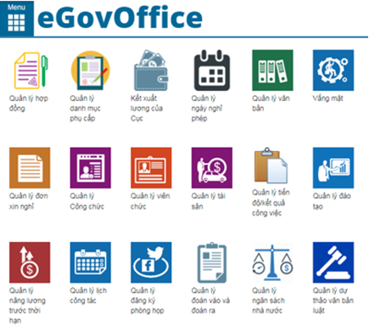
Hệ thống quản lý, điều hành nội bộ tổng thể trên một nền tảng dùng chung EGovOffice
Xây dựng và triển khai hệ thống quản lý hoạt động nội bộ của quận Kiến An trên một nền tảng quản trị tổng thể, thống nhất, tập trung, bao gồm các phân hệ chính sau:
- Quản lý cán bộ công chức, viên chức, hợp đồng lao động
- Quản lý Đảng viên
- Quản lý văn bản đi đến
- Quản lý công việc nội bộ: công việc, giao việc, nhắc việc
- Quản lý lịch công tác
- Quản lý tài sản, trang thiết bị
- Quản lý xe, quản lý phòng họp
- Quản lý hồ sơ, tài liệu lưu trữ, quy trình
- Quản lý báo cáo, thống kê

Slide 32
Hệ thống chỉ số trung tâm điều hành quận Kiến An
Hệ thống chỉ số trung tâm điều hành quận Kiến An giúp trực quan hóa toàn bộ các hoạt động nhà nước thuộc phạm vi quản lý của UBND quận, giúp nhà lãnh đạo có bức tranh toàn cảnh từ mức tổng quát đến chi tiết bao gồm các lĩnh vực:
- Xây dựng hệ thống chỉ số về phát triển đô thị
- Xây dựng hệ thống chỉ số về kinh tế
- Xây dựng hệ thống chỉ số về giáo dục
- Xây dựng hệ thống chỉ số về y tế
- Xây dựng hệ thống chỉ số về văn hóa
- Xây dựng hệ thống chỉ số về nông thôn
- Xây dựng hệ thống chỉ số về quản lý nhà nước
- Xây dựng hệ thống chỉ số về an ninh mạng
- Xây dựng hệ thống các chỉ số khác
Hệ thống báo cáo chuyên ngành
Tạo bộ tiêu chí và e-form
Kê khai số liệu
Rà soát số liệu
Báo cáo thống kê
Gửi báo cáo liên thông
Phân tích số liệu

Slide 33
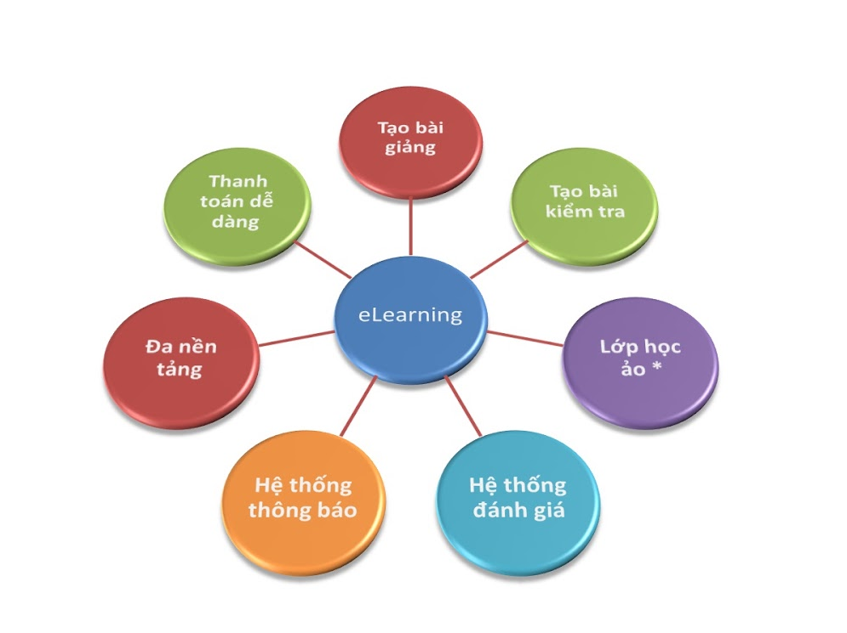
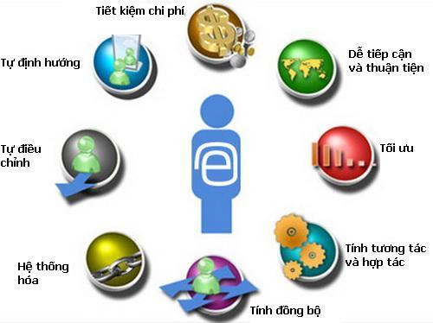
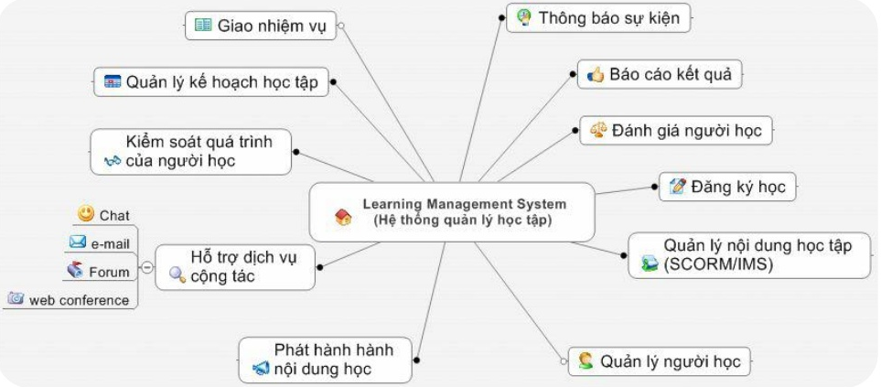
Giải pháp đào tạo trực tuyến
Phần mềm đào tạo trực tuyến Elearning là giải pháp phần mềm phục vụ cho hoạt động đào tạo, giảng dạy và học tập từ xa thông qua kết nối Internet/Intranet.
Việc sử dụng phần mềm đào tạo trực tuyến Elearning sẽ giúp tiết kiệm chi phí, thời gian, nhân lực và thuận tiện trong quản lý đào tạo, chia sẻ, tuyên truyền và phổ biến kiến thức.

Slide 34
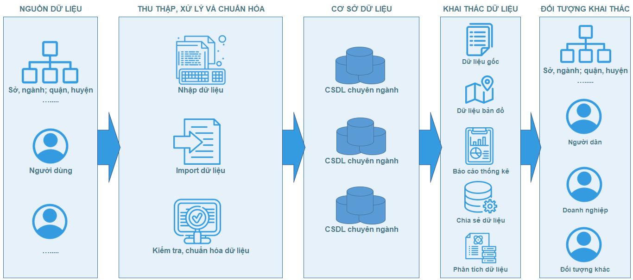
Giải pháp cơ sở dữ liệu ngành
Giải pháp cở sở dữ liệu ngành (y tế, giáo dục, tài nguyên và môi trường, …)

Slide 35
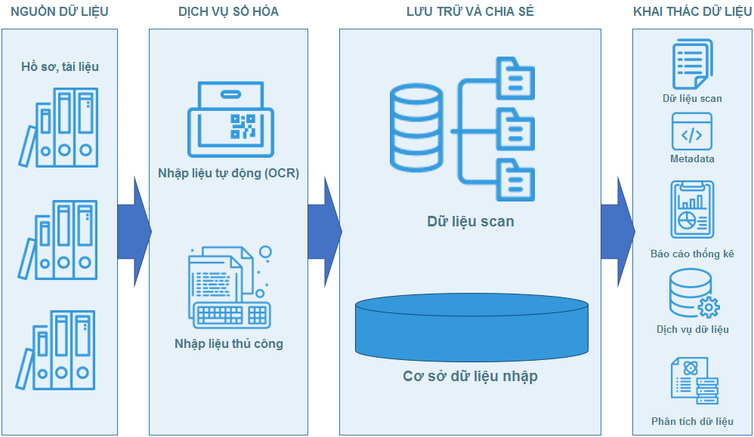
Giải pháp số hóa và hồ sơ lưu trữ
Mô hình giải pháp kỹ thuật công nghệ

Slide 36
Giải pháp số hóa và hồ sơ lưu trữ
Quản lý và lưu trữ
Khai thác dữ liệu
Thiết lập dung lượng lưu trữ
Quản lý tài liệu vật lý và địa điểm lưu trữ
Quản lý tài liệu, phiên bản
Hỗ trợ định dạng pdf 2 lớp
Tích hợp với máy Scan
Tự động kiểm tra lỗi chính tả
Quy trình lưu trữ hồ sơ, tài liệu bản giấy
Quy trình lưu trữ hồ sơ, tài liệu điện tử
Thiết lập quy trình động
…….
Tra cứu, tìm kiếm tài liệu, hỗ trợ tìm kiếm toàn văn (Full Text Search)
Chia sẻ tài liệu
Báo cáo thống kê
Kết xuất dữ liệu theo nhiều định dạng
Tích hợp, mở rộng thông qua chuẩn API; Webservice; LGSP/ NGSP
Hiển thị và tương thích với mọi thiết bị (Responsive)

Slide 37
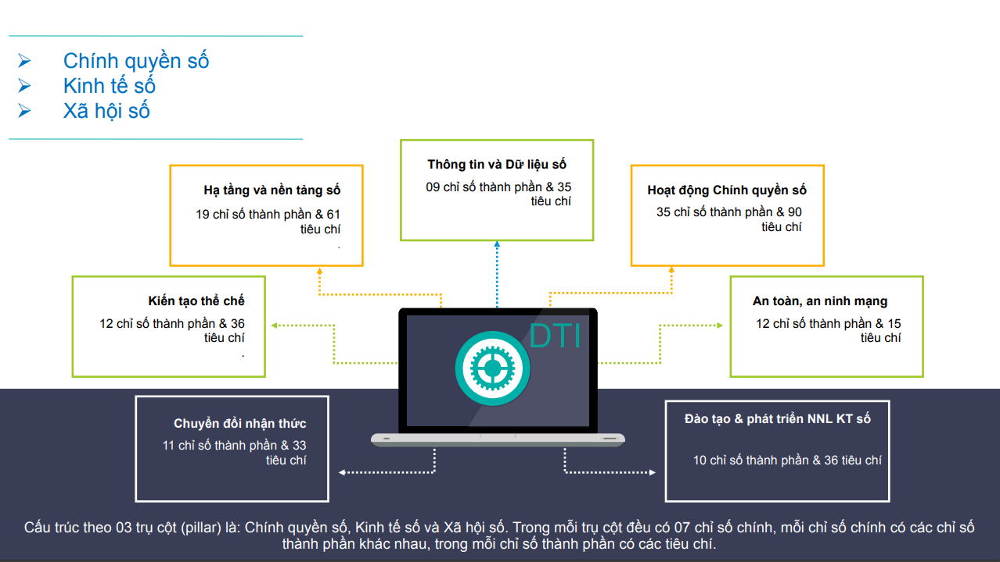
Giải pháp đánh giá mức độ chuyển đổi số cấp xã
Bộ chỉ số đánh giá chuyển đổi số cấp xã để theo dõi, đánh giá thực chất, khách quan và công bằng kết quả thực hiện chuyển đổi số hằng năm của xã, phường, thị trấn trong quá trình triển khai thực hiện chuyển đổi số cấp xã.
Bao gồm 3 trụ cột
  Chính quyền số
  Kinh tế số
  Xã hội số

Slide 38
Giải pháp đánh giá mức độ chuyển đổi số cấp xã
Hệ thống đánh giá CĐS cấp xã
Tạo bộ tiêu chí và e-form
Kê khai số liệu
Rà soát số liệu
Báo cáo thống kê
Gửi báo cáo liên thông
Xếp hạng Chuyển đổi số
Các chức năng chính
Đánh giá và xếp hạng chuyển đổi số của các xã trong quận.
Nắm bắt kịp thời các khó khăn, vướng mắc của các xã trong quá trình thực hiện chuyển đổi số.
Hình thành hệ thống theo dõi, đánh giá động bộ, thống nhất, cập nhật liên tục về kết quả chuyển đổi số của các xã trên địa bàn của quận.

Slide 39
Giải pháp thúc đẩy thương mại điện tử của quận
Sàn TMĐT
Quản lý sản phẩm
Quản lý doanh nghiệp, người bán
Quản lý giỏ hàng
Quản lý chương trình km, chính sách bán hàng
Quản lý gian hàng
Tìm kiếm và mua hàng trực tuyến
Xây dựng Sàn giao dịch thương mại điện tử của quận với ý tưởng là cho các doanh nghiệp, cộng đồng có thể mua bán, trao đổi hàng hóa đồng thời xây dựng thành 2 nhánh:
1 là Hệ thống mang nền tảng mới tích hợp cả mô hình B2B và B2C.
2 là có thể tìm kiếm sản phẩm trong cả nước so sánh sản phẩm trực tuyến khi người dùng lựa chọn mua sản phẩm.

Slide 40
Giải pháp đánh giá kết quả tuyên truyền
Quản lý toàn bộ hoạt động tuyên truyền và đánh giá kết quả tuyên truyền
Quản lý kế hoạch tuyên truyền
Theo dõi thực hiện tuyên truyền
Quản lý kết quả tuyên truyền
Báo cáo kết quả tuyên truyền
Quản lý các vấn đề khó khăn, vướng mắc
Quản lý văn bản chỉ đạo điều hành

Slide 41
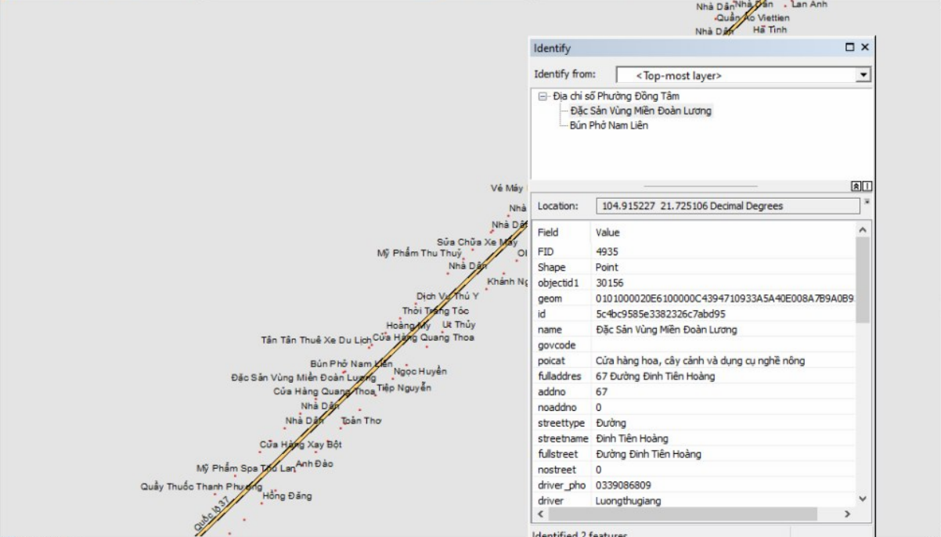
Xây dựng ứng dụng GIS nền, địa chỉ số
I. Xây dựng ứng dụng GIS nền
II. Triển khai ứng dụng địa chỉ số
1) Ứng dụng mobile app thu thập dữ liệu địa chỉ số.
2) Thu thập dữ liệu.
3) Chuẩn hoá dữ liệu không gian địa số.
4) Kiểm trùng dữ liệu geocoding căn cứ theo đường giao thông, chính xác hoá để hỗ trợ tìm địa chỉ theo tuyến đường.
5) Xây dựng ứng dụng tìm địa chỉ, chỉ đường, tính lộ trình đường đi.

Slide 42
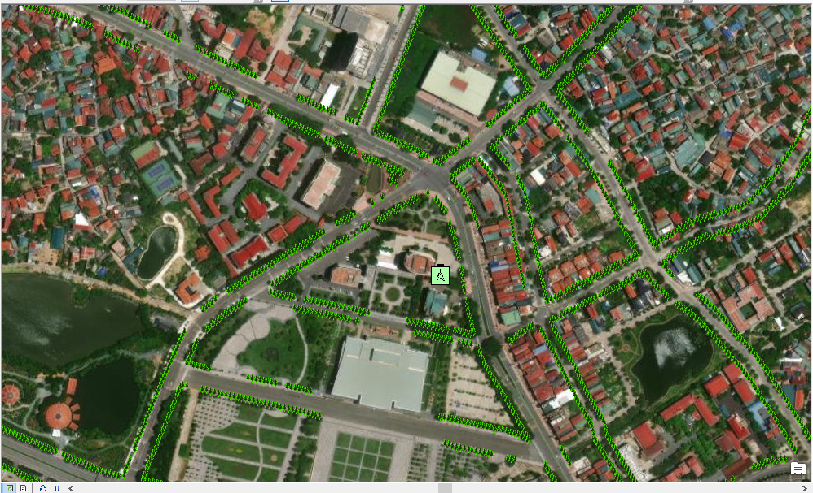
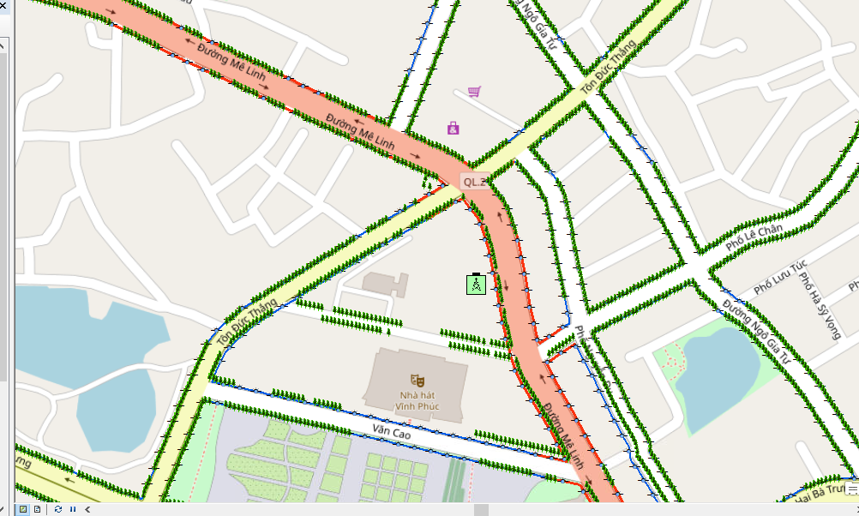
Ứng dụng GIS trong điều hành hệ thống cây xanh, chiếu sáng trong đô thị
Số hoá dữ liệu cây xanh, chiếu sáng bằng phương pháp định tuyến trên dữ liệu nền địa lý kết hợp hợp nhận dạng ảnh vệ tinh chất lượng cao.
Khai thác thông tin trên nền bản đồ số.

Slide 43
XIN TRÂN TRỌNG & CẢM ƠN
CÔNG TY CỔ PHẦN CÔNG NGHỆ HINET VIỆT NAM

